Slide 1
Операционные системы
Лекция 9. Управление памятью. Часть 1

Slide 2
Память как ресурс
Память как ресурс
Оперативная память – ключевой ресурс системы
Программы растут быстрее, чем объём памяти
ОС должна управлять памятью, чтобы распределять её объем между процессами
Идеальная память
Бесконечная, быстрая, энергоэффективная и дешёвая
В реальности невозможна
Разумный компромисс: иерархии памяти
Notes:
Оперативная память — это один из важнейших ресурсов компьютера. Она определяет, сколько программ и данных можно обрабатывать одновременно.
Даже несмотря на то, что сегодня домашние компьютеры имеют гигабайты, а то и терабайты памяти, этого всё равно оказывается мало. Почему? Потому что программы становятся всё сложнее — используют графику, большие базы данных, искусственный интеллект.
Как говорил закон Паркинсона: «Работа заполняет всё доступное время». В информатике это можно перефразировать так: «Программы расширяются, чтобы заполнить всю доступную память». Поэтому задача операционной системы — не просто иметь память, а эффективно управлять ею.
Каждый программист мечтает об идеальной памяти — бесконечной, мгновенной и дешёвой, которая никогда не теряет данные даже при выключении питания.
Но пока технологии до этого не дошли. Чем быстрее и надёжнее память, тем она дороже и сложнее в производстве. Поэтому инженеры придумали компромисс — иерархическую систему памяти.
Это означает, что компьютер использует несколько уровней памяти с разными характеристиками: быструю, но дорогую кеш-память; основную память средней скорости; и медленные, но дешёвые внешние накопители.

Slide 3
Иерархии памяти
Кеш: быстрая, дорогая, малая, энергозависимая
Основная память (RAM): энергозависимая, средняя по скорости и цене
Диски / SSD: медленные, дешёвые, энергонезависимые
Задача ОС — создать единое абстрактное представление
Регистры
ОЗУ
Внешняя память
Кеш
Notes:
Посмотрите на структуру иерархии памяти. На вершине — кеш. Это микроскопически малый, но сверхбыстрый буфер, встроенный прямо в процессор. Он работает в десятки раз быстрее основной памяти.
Ниже идёт основная память — та самая RAM, с которой работает операционная система и программы. Она средняя по скорости и цене, но данные из неё исчезают при выключении питания.
На нижних уровнях — диски и твердотельные накопители (SSD). Они намного медленнее, но зато хранят терабайты данных и не зависят от питания.
Основная сложность в том, что компьютер должен использовать все эти уровни как единую систему памяти. Именно операционная система отвечает за то, чтобы программа не задумывалась, где именно находятся её данные — в кеше, в RAM или на диске.

Slide 4
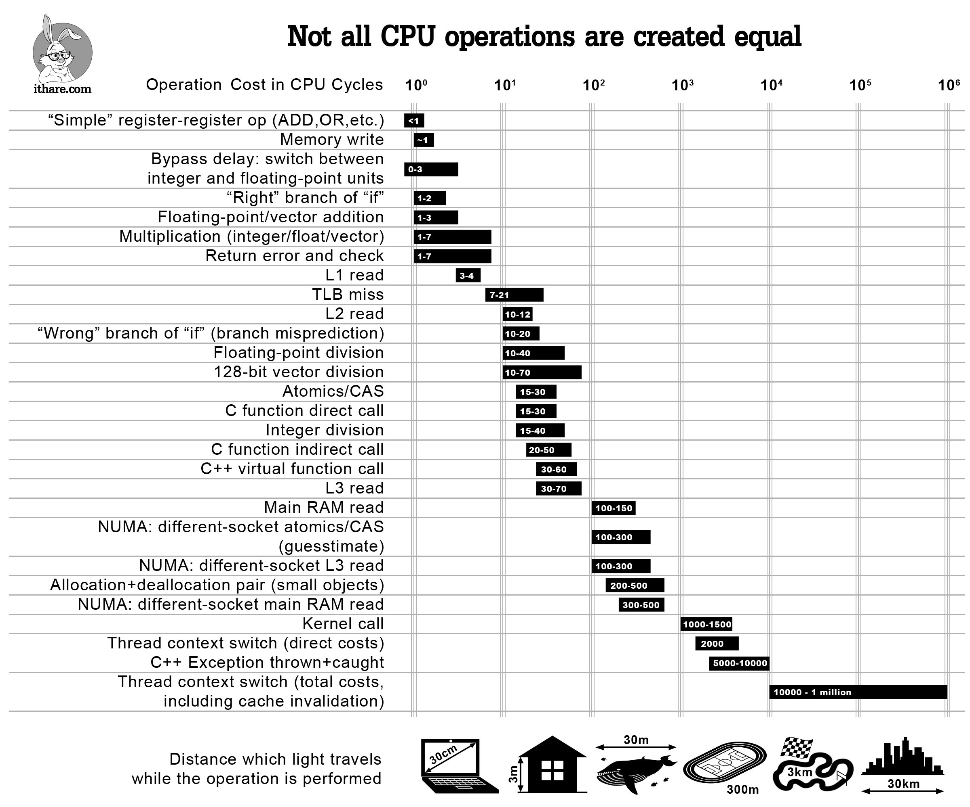

http://ithare.com/infographics-operation-costs-in-cpu-clock-cycles/
Notes:
Обратите внимание на эту диаграмму. Здесь показано, сколько времени процессор тратит на выполнение различных операций — от простейших инструкций до переключения контекста между потоками.
Современные процессоры работают с тактовыми частотами в миллиарды циклов в секунду, и некоторые операции занимают доли наносекунды. Например, простое сложение чисел в регистрах — менее одного такта, то есть фактически несколько десятых наносекунды.
Но как только операция затрагивает память, всё меняется. Если данные находятся в кеш-памяти первого уровня, доступ занимает всего несколько тактов. Если же пришлось идти глубже — в L2, L3 или в оперативную память — задержка увеличивается в десятки и даже сотни раз. А если речь идёт о данных в памяти другого процессорного сокета — различие измеряется уже десятками микросекунд.
Это означает, что даже внутри одной машины разница во времени доступа к данным может составлять миллионы раз между самой быстрой и самой медленной операцией.
Поэтому, когда мы говорим об оптимизации программ, важно помнить: не все наносекунды одинаковы. Простая операция на регистре и обращение к «неудачно расположенным» данным в памяти — это совершенно разные миры по затратам времени.

Slide 5
Менеджер памяти
Компонент ОС, управляющий памятью
Функции:
учёт занятой памяти
выделение памяти процессам
освобождение памяти
Управление кешем — задача аппаратуры
Notes:
Основным инструментом управления памятью в операционной системе является менеджер памяти. Это компонент, который ведёт учёт всех занятых и свободных участков памяти.
Когда программа запускается, менеджер выделяет ей нужный объём. Когда программа завершается — освобождает его для других процессов.
Это кажется простым, но на практике чрезвычайно сложно, особенно когда одновременно работают десятки процессов, а объёмы памяти динамически меняются.
Отдельно стоит сказать, что управление кешем обычно выполняется на уровне аппаратуры, а не операционной системы. ОС работает в основном с RAM — то есть с оперативной памятью и её виртуальными абстракциями.
Существует множество схем управления памятью: от примитивных, где программа занимает одну непрерывную область, до сложных систем с виртуальной памятью, подкачкой страниц и динамическим распределением ресурсов.
В этой лекции мы будем двигаться от простого к сложному — рассмотрим базовые принципы, а потом более интеллектуальные механизмы.
Управление постоянным хранилищем — то есть дисками или SSD — это уже другая область, которую мы изучим в одной из следующих тем. Сейчас же нас интересует только то, как операционная система обращается с оперативной памятью.

Slide 6
Прямая адресация памяти

Slide 7
Прямой доступ к физической памяти
Программа имеет доступ ко всем адресам физической ОЗУ
Как правило, все адреса были абсолютные
Две программы не могут существовать в памяти компьютера
Ошибка в одной программе уничтожает данные другой или даже ОС
В самых ранних компьютерах память не делилась и не защищалась — программа напрямую обращалась к физическим ячейкам. Например, инструкция MOV R1,1000 буквально означала: «прочитать байт из физического адреса 1000 и записать его в регистр R1». Если в системе запущена вторая программа, и она тоже обращается к адресу 1000, — данные первой просто стираются. Таким образом, совместное выполнение нескольких программ было невозможно. Даже простая ошибка в пользовательском коде могла полностью «убить» операционную систему, потому что память у всех была общая.
Notes:
В самых ранних компьютерах память не делилась и не защищалась — программа напрямую обращалась к физическим ячейкам.
Например, инструкция MOV R1,1000 буквально означала: «прочитать байт из физического адреса 1000 и записать его в регистр R1».
Если в системе запущена вторая программа, и она тоже обращается к адресу 1000, — данные первой просто стираются.
Таким образом, совместное выполнение нескольких программ было невозможно. Даже простая ошибка в пользовательском коде могла полностью «убить» операционную систему, потому что память у всех была общая.

Slide 8
Где разместить код и данные ОС?
Инженеры решали вопрос — где разместить саму операционную систему.
В старых мейнфреймах ОС хранилась внизу оперативной памяти. В таком случае любая программа могла по ошибке записать данные в системную область и повредить ядро ОС.
Позже стали размещать ОС или её часть в постоянной памяти (ROM) — туда нельзя было записывать данные, что защищало систему от сбоев.
В первых персональных компьютерах, например под MS-DOS, так хранился BIOS — набор базовых драйверов, встроенных в ROM.
Но все эти схемы имели один общий недостаток — не было защиты пользовательской и системной памяти.
0xFFF…
ОС в ПЗУ
0xFFF…
Драйвера в ПЗУ
0xFFF…
Программа пользователя
Программа пользователя
Программа пользователя
ОС
ОС
0
0
0
Notes:
Инженеры решали вопрос — где разместить саму операционную систему.
В старых мейнфреймах ОС хранилась внизу оперативной памяти. В таком случае любая программа могла по ошибке записать данные в системную область и повредить ядро ОС.
Позже стали размещать ОС или её часть в постоянной памяти (ROM) — туда нельзя было записывать данные, что защищало систему от сбоев.
В первых персональных компьютерах, например под MS-DOS, так хранился BIOS — набор базовых драйверов, встроенных в ROM.
Но все эти схемы имели один общий недостаток — не было защиты пользовательской и системной памяти.

Slide 9
Как выполнялись программы
В памяти находится одновременно только одна программа
ОС загружает программу, выполняет, перезаписывает следующей
Потоки возможны, но не решали многозадачности (жили в одном адресном пространстве)
Реальная изоляция отсутствовала
Notes:
Когда пользователь вводил команду, операционная система загружала программу из внешнего носителя — например, с ленты или диска — в оперативную память.
После завершения работы программа выгружалась, и память полностью освобождалась под следующую.
Иногда говорили о «параллельной работе» через потоки, но это было иллюзорно: потоки разделяют одно и то же адресное пространство, а значит, реальной изоляции всё равно нет.

Slide 10
Первые попытки многозадачности
Первая идея — использовать своппинг: сохранить состояние памяти на диск, затем загрузить другое приложение. Так появилось иллюзия многозадачности — хотя в памяти всё равно находилась только одна программа.
Второй путь — добавить аппаратную защиту. В 60-е годы IBM реализовала её в модели IBM 360.
Память делилась на блоки по 2 КБ, каждому присваивался 4-битный ключ защиты, который хранился в процессоре.
Каждый процесс имел свой ключ (в регистре PSW), и если он пытался обратиться к блоку памяти с другим ключом — происходило аппаратное прерывание.
Это впервые позволило защитить операционную систему и другие процессы от случайных (или злонамеренных) записей в чужую память.
Notes:
Первая идея — использовать своппинг: сохранить состояние памяти на диск, затем загрузить другое приложение. Так появилось иллюзия многозадачности — хотя в памяти всё равно находилась только одна программа.
Второй путь — добавить аппаратную защиту. В 60-е годы IBM реализовала её в модели IBM 360.
Память делилась на блоки по 2 КБ, каждому присваивался 4-битный ключ защиты, который хранился в процессоре.
Каждый процесс имел свой ключ (в регистре PSW), и если он пытался обратиться к блоку памяти с другим ключом — происходило аппаратное прерывание.
Это впервые позволило защитить операционную систему и другие процессы от случайных (или злонамеренных) записей в чужую память.

Slide 11
Проблема абсолютных адресов
Программы использовали жёсткие адреса для хранения данных и меток в коде
При загрузке программы в другое место памяти адреса становились неверными и программа не работал
Если одну программу загрузить не с нуля, а с адреса, скажем, 16 384, то все её инструкции вида JMP 28 больше не ведут туда, куда должны.
Программа прыгает не в свой код, а в середину другой программы. Результат — мгновенный сбой.
Это показало, что нужно не просто защитить память, но и дать каждой программе собственное адресное пространство.
Notes:
Даже при наличии защиты программ оставалась другая проблема: они всё равно ссылались на абсолютные адреса.
Если одну программу загрузить не с нуля, а с адреса, скажем, 16 384, то все её инструкции вида JMP 28 больше не ведут туда, куда должны.
В примере из IBM 360 программа прыгает не в свой код, а в середину другой программы. Результат — мгновенный сбой.
Это показало, что нужно не просто защитить память, но и дать каждой программе собственное адресное пространство.

Slide 12
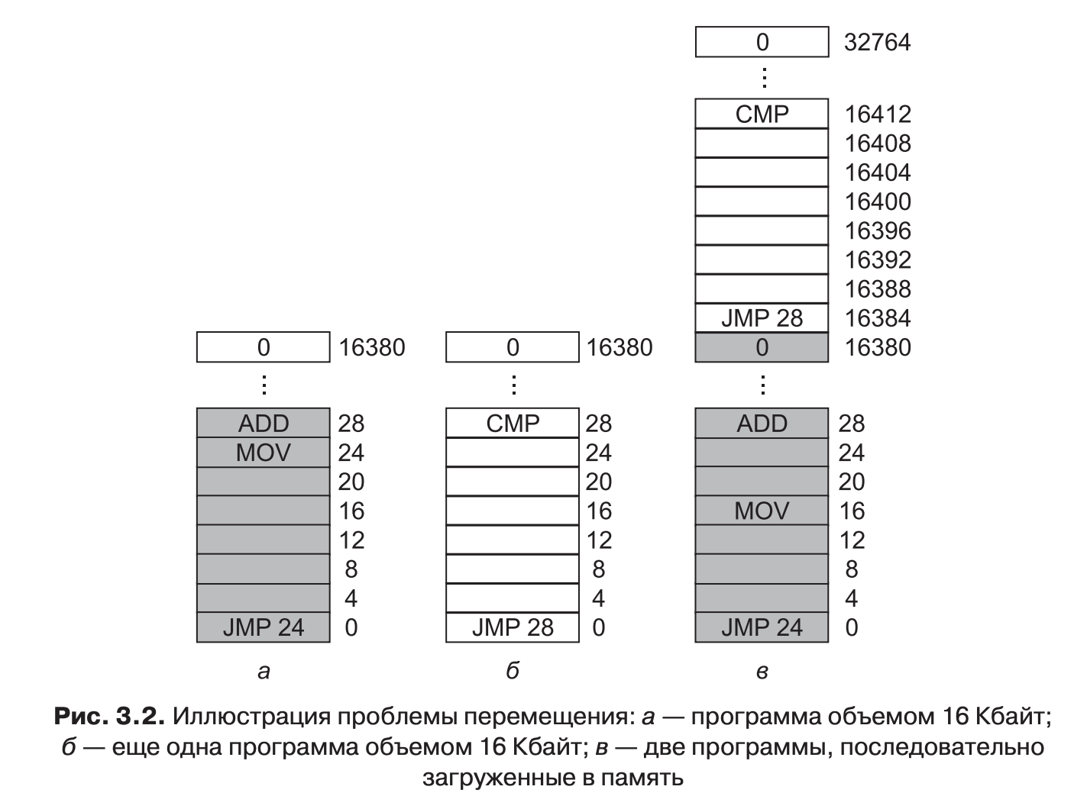

Slide 13
Статическая релокация
Временным решением стала статическая релокация.
При загрузке программы система добавляла базовый адрес (offset) ко всем командам, где встречались ссылки на память.
Например, если программа загружается с адреса 16 384, то команда JMP 28 превращается в JMP 16 412.
Проблема в том, что загрузчику нужно знать, где в коде адреса, а где просто числа. Иначе можно случайно изменить константы, что приведёт к ошибкам.
В результате загрузка становилась медленной и ненадёжной.
Notes:
Временным решением стала статическая релокация.
При загрузке программы система добавляла базовый адрес (offset) ко всем командам, где встречались ссылки на память.
Например, если программа загружается с адреса 16 384, то команда JMP 28 превращается в JMP 16 412.
Проблема в том, что загрузчику нужно знать, где в коде адреса, а где просто числа. Иначе можно случайно изменить константы, что приведёт к ошибкам.
В результате загрузка становилась медленной и ненадёжной.

Slide 14

Прямой доступ к памяти в современных системах
Современные встроенные устройства и банковские карты всё ещё используют абсолютную адресацию
Софт фиксирован, пользователи не могут менять программы
Некоторые простые ОС — это просто библиотеки с системными вызовами
Пример: e-Cos
https://ecos.sourceware.org/
Notes:
Хотя сегодня мы привыкли к виртуальной памяти и процессной изоляции, системы без абстракции памяти всё ещё существуют.
Это прежде всего встраиваемые устройства — микроконтроллеры, бытовая техника, банковские карты. Там всё программное обеспечение жёстко задано, и пользователь не может загружать произвольные приложения.
Иногда «операционная система» в таких устройствах — это просто набор функций, скомпилированный вместе с программой, как библиотека.
Например, в eCos ОС просто предоставляет вызовы для ввода-вывода и управления задачами.
Интересно, что история циклична: современные процессоры вроде Intel x86 снова внедряют идеи защиты памяти, напоминающие те самые «ключи» IBM 360, но теперь — как механизм безопасности и изоляции.

Slide 15
Адресные пространства
шаг от физической памяти к абстракции

Slide 16
Зачем нужна абстракция памяти
Когда программа имеет доступ к каждому байту физической памяти, это опасно. Любая ошибка, например запись не туда, может повредить данные операционной системы или других процессов.
Даже если запущена всего одна программа — защита всё равно нужна. А если мы хотим запускать несколько приложений одновременно, всё становится ещё сложнее.
Чтобы изолировать программы друг от друга и при этом позволить им совместно использовать ресурсы, была придумана новая абстракция — адресное пространство.
Это идея, которая изменила всё: программы перестали видеть физические адреса и начали жить «в своём собственном мире памяти».
Notes:
Когда программа имеет доступ к каждому байту физической памяти, это опасно. Любая ошибка, например запись не туда, может повредить данные операционной системы или других процессов.
Даже если запущена всего одна программа — защита всё равно нужна. А если мы хотим запускать несколько приложений одновременно, всё становится ещё сложнее.
Чтобы изолировать программы друг от друга и при этом позволить им совместно использовать ресурсы, была придумана новая абстракция — адресное пространство.
Это идея, которая изменила всё: программы перестали видеть физические адреса и начали жить «в своём собственном мире памяти».

Slide 17
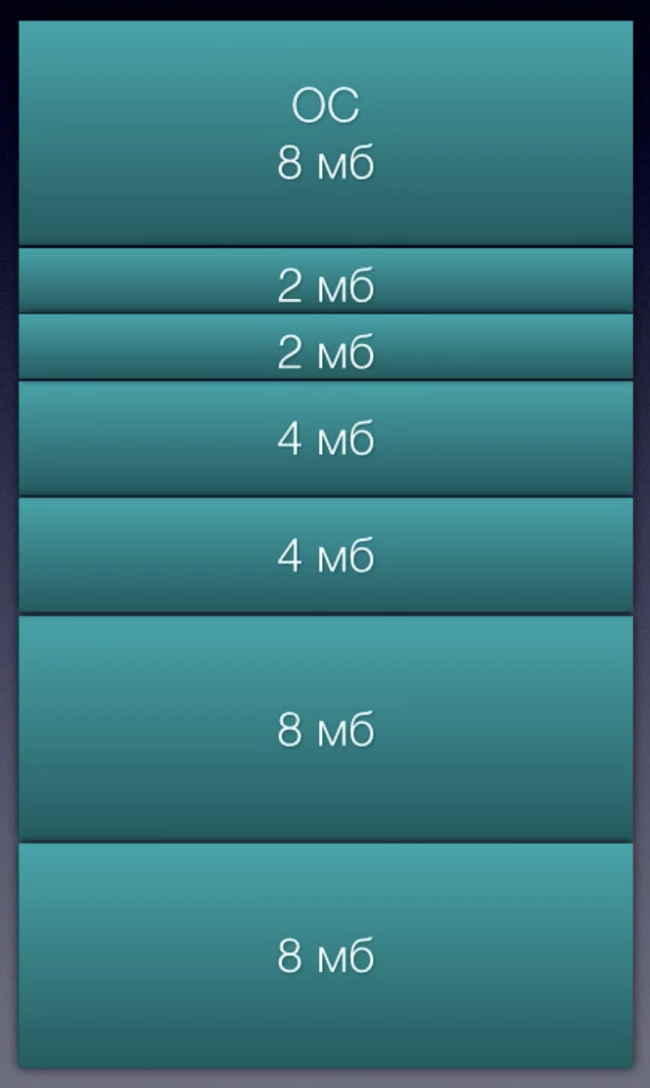
Что такое адресное пространство
Адресное пространство – множество адресов, доступных процессу
Каждому процессу выделяется свой набор адресов
Адрес 28 в одном процессе ≠ адрес 28 в другом
ОС и аппаратное обеспечение сопоставляют виртуальные адреса с физическими
Аналогия: телефонные номера (одинаковые комбинации могут встречаться в разных городах, но живут в своем «пространстве города»), IP-адреса, доменные имена
Notes:
Адресное пространство — это множество адресов, которые процесс может использовать.
Простой пример — телефонные номера. Каждый город имеет собственную «область номеров»: одинаковые комбинации могут встречаться в разных городах, но не конфликтуют, потому что каждый живёт в своём «пространстве».
Так же и процессы: у каждого — собственная карта памяти.
Адрес 1000 для текстового редактора и адрес 1000 для браузера — это разные области физической памяти, даже если выглядят одинаково с точки зрения программы.
Сопоставление виртуальных и физических адресов выполняется автоматически, операционной системой и процессором.

Slide 18
Защита и релокация
Условия для нахождения нескольких программ в памяти
Защита — процесс не должен портить чужую память
Релокация — процесс можно разместить в любом месте памяти
Ранние решения (IBM 360) использовали аппаратные ключи защиты, но не решали задачу релокации
Notes:
Чтобы несколько программ могли находиться в памяти одновременно, нужно решить две проблемы: — первая — защита, чтобы процессы не мешали друг другу; — вторая — релокация, чтобы их можно было загружать в произвольное место памяти.
IBM 360 решила первую задачу с помощью аппаратных ключей защиты, но адреса в коде оставались абсолютными. Программы всё ещё не могли «переехать» без переписывания ссылок.
Нужно было не просто изолировать память, а создать виртуальную модель адресов, которая позволяла бы перемещать программы без изменений их кода.

Slide 19
Регистры для хранения базы и длины программы
Каждый процесс имеет два регистра:
Base register — начало области памяти
Limit register — длина программы (граница области)
Процессор при каждом обращении:
Добавляет значение base
Проверяет, не превышает ли адрес limit
Ошибка → аппаратное прерывание
Исходная программа:
JMP 28
Программа загружена по базовому адресу 0:
JMP 28
Программа загружена по базовому адресу 16384
JMP 28 → JMP 16412
16384 + 28 = 16412
Notes:
Первое практическое решение — механизмы base и limit registers.
При запуске процесса операционная система записывает в регистры процессора два значения: — base register — физический адрес, с которого начинается программа; — limit register — её длина, то есть граница допустимых адресов.
Когда программа обращается к памяти, процессор автоматически прибавляет base, чтобы получить реальный физический адрес.
Одновременно он сравнивает результат с limit: если адрес выходит за пределы, возникает ошибка защиты, и программа не может повредить чужие данные.
Так каждый процесс получает собственное виртуальное пространство — «иллюзию», что его программа начинается с нуля.
Допустим, в памяти загружены две программы по 16 КБ. Первая занимает адреса с 0 по 16 384, вторая — с 16 384 по 32 768.
Для первой программа JMP 28 означает переход на 28-й байт от начала. Для второй — то же самое, но с учётом base=16 384.
Процессор автоматически складывает 28 + 16 384 и фактически выполняет JMP 16 412.
Таким образом, обе программы видят память начиная с 0, но на самом деле работают в разных физических областях. Это простая, но очень мощная идея

Slide 20
Защита регистров и ограничения
Чтобы защитить систему, доступ к base и limit регистрам обычно есть только у ядра ОС. Приложения не могут их менять.
Например, в суперкомпьютере CDC 6600 это правило строго соблюдалось.
А вот в процессоре Intel 8088, стоявшем в первых IBM PC, даже не было limit-регистра. Там использовались несколько base-регистров для разных сегментов — кода, данных, стека, — но защита от выхода за границы отсутствовала.
Главный минус схемы base/limit в том, что при каждом обращении к памяти процессор должен выполнять сложение и сравнение. Эти операции добавляют задержку, особенно при больших скоростях работы.
Однако на своём этапе развития это была революция: простая и надёжная модель разделения памяти, с которой начинается современная идея виртуальных адресов.
Notes:
Чтобы защитить систему, доступ к base и limit регистрам обычно есть только у ядра ОС. Приложения не могут их менять.
Например, в суперкомпьютере CDC 6600 это правило строго соблюдалось.
А вот в процессоре Intel 8088, стоявшем в первых IBM PC, даже не было limit-регистра. Там использовались несколько base-регистров для разных сегментов — кода, данных, стека, — но защита от выхода за границы отсутствовала.
Главный минус схемы base/limit в том, что при каждом обращении к памяти процессор должен выполнять сложение и сравнение. Эти операции добавляют задержку, особенно при больших скоростях работы.
Однако на своём этапе развития это была революция: простая и надёжная модель разделения памяти, с которой начинается современная идея виртуальных адресов.

Slide 21
Итоги: значение адресных пространств
Адресное пространство = виртуальная память процесса
Обеспечивает:
изоляцию
гибкое размещение программ
защиту от ошибок и конфликтов
Основополагающая идея всех современных ОС
Notes:
Адресные пространства стали тем же для памяти, чем процессы стали для процессора: абстракцией и изоляцией.
Теперь каждая программа живёт в своём виртуальном мире и уверена, что владеет всей памятью.
Операционная система и аппаратная часть обеспечивают, чтобы эта иллюзия работала, а программы не мешали друг другу.
Именно с этой идеи начинается современное управление памятью: от простых base/limit регистров до сегментации и виртуальной памяти, которые мы рассмотрим далее.

Slide 22
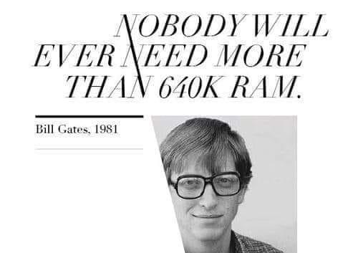
Swapping
Когда памяти всем не хватает

Slide 23
Почему появляется необходимость в swapping
Современные ОС запускают десятки процессов сразу после загрузки
Приложения занимают сотни мегабайт или даже гигабайты
Объём физической памяти не хватает для всех процессов
Решение: выгружать неактивные процессы из RAM на диск
Notes:
В теории, если бы у нас было достаточно памяти для всех процессов, то всё было бы просто — загрузили, запустили и забыли.
Но на практике в типичной системе под Windows, Linux или macOS сразу после загрузки запускается 50–100 фоновых процессов — обновления, сетевые службы, синхронизация, антивирус, и это ещё до первого пользовательского приложения.
Добавьте сюда программы вроде Photoshop или браузеров с десятками вкладок — и объёма физической памяти уже не хватает.
Поэтому в операционных системах появились механизмы переключения процессов между памятью и диском, чтобы активные программы получали память, а неактивные временно освобождали её.

Slide 24
Подходы к решению проблемы нехватки памяти
Swapping — процесс целиком выгружается на диск, потом возвращается
Virtual memory — работает даже при частичном размещении в RAM
В ОЗУ хранится только часть программы, а остальное подгружается по мере необходимости
Notes:
Исторически сложились два подхода к решению проблемы недостатка оперативной памяти.
Первый — swapping (подкачка процессов). Он заключается в том, что каждый процесс по очереди целиком загружается в память, работает некоторое время, а затем полностью выгружается обратно на диск.
Второй подход — виртуальная память, где в оперативной памяти хранится только часть программы, а остальное подгружается по мере необходимости.
Сегодня мы сосредоточимся на swapping — простейшем, но исторически важном механизме, с которого всё началось.

Slide 25
Как работает swaping
Представьте, что в системе всего 2–3 активных программы, а места хватает только для одной.
ОС загружает процесс A в память, он работает, затем выгружается на диск. На его место загружается процесс B, затем процесс C.
Если процесс A снова нужен, ОС возвращает его из диска в память. Но место, где он был, может быть уже занято, поэтому программа загружается в новую область.
Чтобы она продолжала корректно работать, её адреса пересчитываются. Это делает либо загрузчик при подкачке, либо — что чаще — сама аппаратная часть, например, через базовые регистры (base/limit).
Notes:
Представьте, что в системе всего 2–3 активных программы, а места хватает только для одной.
ОС загружает процесс A в память, он работает, затем выгружается на диск. На его место загружается процесс B, затем процесс C.
Если процесс A снова нужен, ОС возвращает его из диска в память. Но место, где он был, может быть уже занято, поэтому программа загружается в новую область.
Чтобы она продолжала корректно работать, её адреса пересчитываются. Это делает либо загрузчик при подкачке, либо — что чаще — сама аппаратная часть, например, через базовые регистры (base/limit).

Slide 26
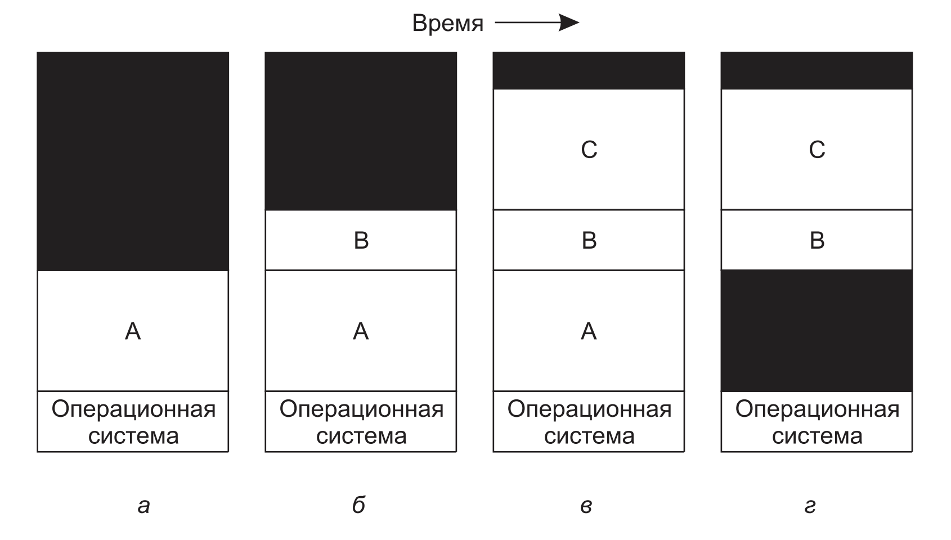
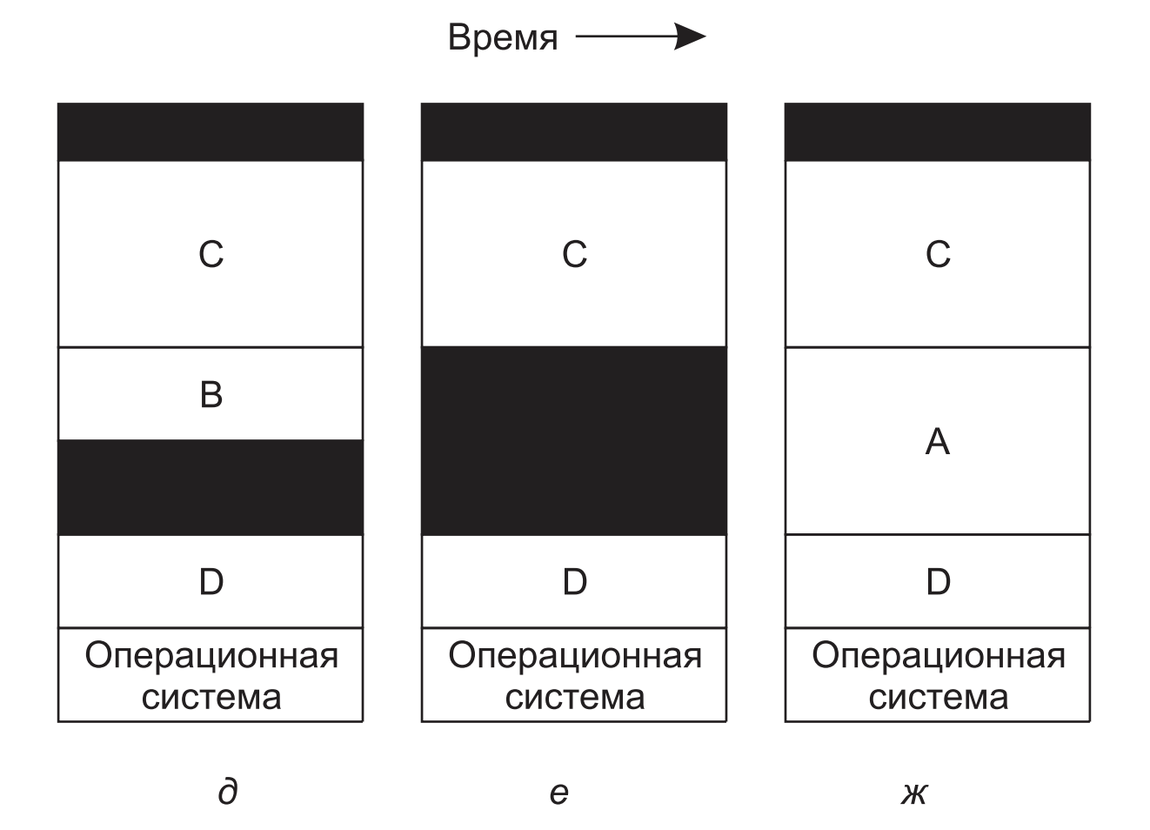
Распределение памяти при загрузке и выгрузке процессов

Slide 27
Проблемы дыр в памяти и компактизация памяти
После многократных загрузок и выгрузок в памяти остаются «дырки» — маленькие свободные участки между процессами.
Чтобы их объединить, можно переместить все программы ближе к началу памяти — этот процесс называется уплотнение памяти (compaction).
Но это дорого по времени. Например, на машине с 16 ГБ памяти и скоростью копирования 8 байт за 8 наносекунд, полное уплотнение займёт около 16 секунд.
Поэтому ОС почти никогда не выполняют компактизацию целиком — она оправдана только в крайних случаях.
Notes:
После многократных загрузок и выгрузок в памяти остаются «дырки» — маленькие свободные участки между процессами.
Чтобы их объединить, можно переместить все программы ближе к началу памяти — этот процесс называется уплотнение памяти (compaction).
Но это дорого по времени. Например, на машине с 16 ГБ памяти и скоростью копирования 8 байт за 8 наносекунд, полное уплотнение займёт около 16 секунд.
Поэтому ОС почти никогда не выполняют компактизацию целиком — она оправдана только в крайних случаях.

Slide 28
Сколько памяти выделять процессу
Другой вопрос — сколько памяти выделять процессу.
Если программа имеет фиксированный размер, всё просто: выделяем ровно столько, сколько нужно.
Но если программа использует динамическое распределение памяти, как в C или Java — ситуация усложняется.
Когда процесс «растёт» — например, увеличивает кучу или стек — ОС проверяет, есть ли свободное место рядом. Если оно есть, процесс может «распространиться» в этот участок.
Если же соседняя область занята, системе придётся переместить процесс в более крупную «дыру», либо выгрузить что-то другое, чтобы освободить место.
Notes:
Другой вопрос — сколько памяти выделять процессу.
Если программа имеет фиксированный размер, всё просто: выделяем ровно столько, сколько нужно.
Но если программа использует динамическое распределение памяти, как в C или Java — ситуация усложняется.
Когда процесс «растёт» — например, увеличивает кучу или стек — ОС проверяет, есть ли свободное место рядом. Если оно есть, процесс может «распространиться» в этот участок.
Если же соседняя область занята, системе придётся переместить процесс в более крупную «дыру», либо выгрузить что-то другое, чтобы освободить место.

Slide 29
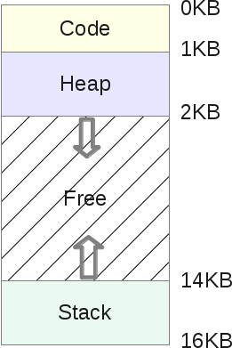
Оптимизация перемещений памяти
Чтобы избежать постоянных перемещений, ОС часто выделяет процессу немного дополнительной памяти «на вырост».
Это экономит ресурсы при росте программы, ведь тогда не нужно немедленно перемещать её при каждом увеличении кучи.
Но при выгрузке на диск важно не тратить время и место впустую — система сохраняет только фактически используемую часть памяти.
Часто у процесса есть два «растущих» сегмента: — куча (heap) растёт вверх, — стек (stack) — вниз.
Между ними остаётся «буфер» свободного пространства. Если они встречаются, система должна переместить процесс или выгрузить его.
Notes:
Чтобы избежать постоянных перемещений, ОС часто выделяет процессу немного дополнительной памяти «на вырост».
Это экономит ресурсы при росте программы, ведь тогда не нужно немедленно перемещать её при каждом увеличении кучи.
Но при выгрузке на диск важно не тратить время и место впустую — система сохраняет только фактически используемую часть памяти.
Часто у процесса есть два «растущих» сегмента: — куча (heap) растёт вверх, — стек (stack) — вниз.
Между ними остаётся «буфер» свободного пространства. Если они встречаются, система должна переместить процесс или выгрузить его.

Slide 30
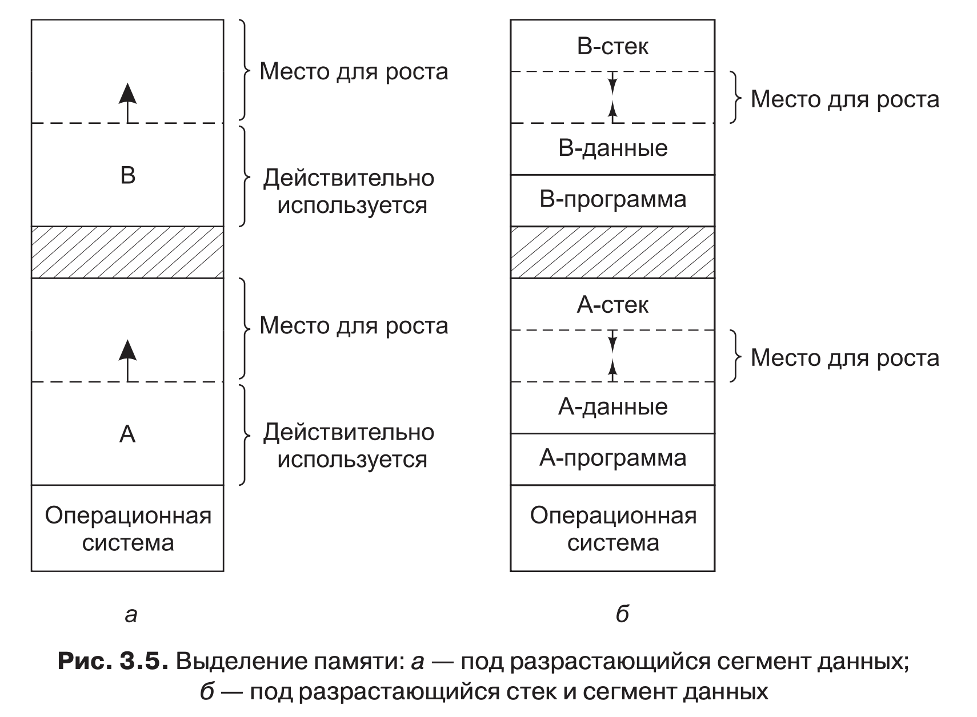
Стек и данные растут навстречу друг другу

Slide 31
Достоинства и недостатки swapping
Плюсы:
Простая реализация
Работает на системах без виртуальной памяти
Позволяет запускать больше процессов, чем помещается в RAM
Минусы:
Медленная операция (чтение/запись на диск)
Возможна фрагментация памяти
Требует релокации адресов при каждой загрузке
Notes:
Swapping — это простое, но довольно тяжёлое по производительности решение.
Его главный плюс — простота: весь процесс загружается и выгружается целиком, и можно работать даже без поддержки виртуальной памяти.
Но есть и серьёзные недостатки. Во-первых, операции ввода-вывода с диском очень медленные. Во-вторых, память фрагментируется, и её нужно периодически уплотнять.
И наконец, каждый раз, когда процесс возвращается, его адреса приходится пересчитывать.
Поэтому со временем на смену swapping пришли механизмы виртуальной памяти, где в оперативной памяти хранится только активная часть программы. Именно о них мы поговорим в следующем разделе.

Slide 32
Управление свободной памятью

Slide 33
Зачем управлять свободной памятью
До этого мы говорили, как память выделяется процессам. Но если память постоянно выделяется и освобождается, нужно понимать — какие участки заняты, а какие свободны.
Операционная система должна учитывать состояние памяти, чтобы при следующем запросе знать, где можно разместить новый процесс.
Для этого существуют два основных подхода: — битовые карты, где каждый блок памяти соответствует одному биту; — связные списки, где хранятся последовательности занятых и свободных сегментов.
Это типичная задача для любого распределителя ресурсов: аналогичные механизмы применяются, например, для учёта свободных блоков на диске в файловой системе.
Notes:
До этого мы говорили, как память выделяется процессам. Но если память постоянно выделяется и освобождается, нужно понимать — какие участки заняты, а какие свободны.
Операционная система должна учитывать состояние памяти, чтобы при следующем запросе знать, где можно разместить новый процесс.
Для этого существуют два основных подхода: — битовые карты, где каждый блок памяти соответствует одному биту; — связные списки, где хранятся последовательности занятых и свободных сегментов.
Это типичная задача для любого распределителя ресурсов: аналогичные механизмы применяются, например, для учёта свободных блоков на диске в файловой системе.

Slide 34
Битовые карты
Самый простой способ учёта памяти — битовая карта.
Вся память делится на равные блоки — например, по 4 байта, 1 КБ или 4 КБ.
Для каждого блока заводится один бит: 0 — свободен, 1 — занят.
Такая структура компактна: даже если блоки маленькие, карта занимает не более 3–4% всей памяти.
Однако у битовых карт есть слабое место: когда нужно найти свободную область для нового процесса — например, 10 подряд идущих блоков — приходится просматривать карту целиком.
Поиск последовательности нулей может пересекать границы слов (слово – это сколько процессор считывает за раз), что делает операцию медленной. Поэтому битовые карты — это просто и надёжно, но не всегда эффективно.
Notes:
Самый простой способ учёта памяти — битовая карта.
Вся память делится на равные блоки — например, по 4 байта, 1 КБ или 4 КБ.
Для каждого блока заводится один бит: 0 — свободен, 1 — занят.
Такая структура компактна: даже если блоки маленькие, карта занимает не более 3–4% всей памяти.
Однако у битовых карт есть слабое место: когда нужно найти свободную область для нового процесса — например, 10 подряд идущих блоков — приходится просматривать карту целиком.
Поиск последовательности нулей может пересекать границы слов, что делает операцию медленной. Поэтому битовые карты — это просто и надёжно, но не всегда эффективно.

Slide 35
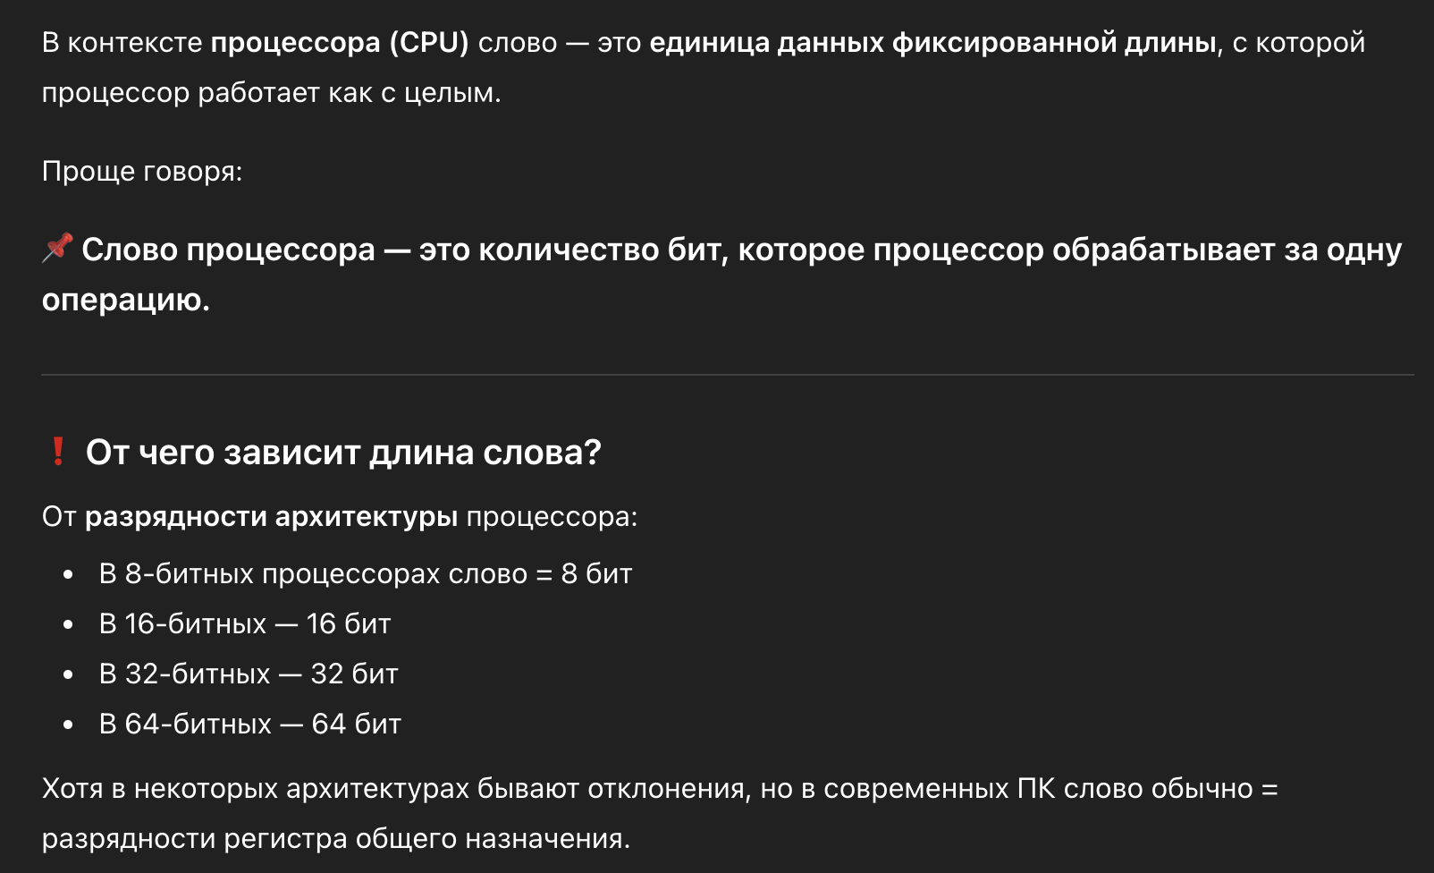

Slide 36
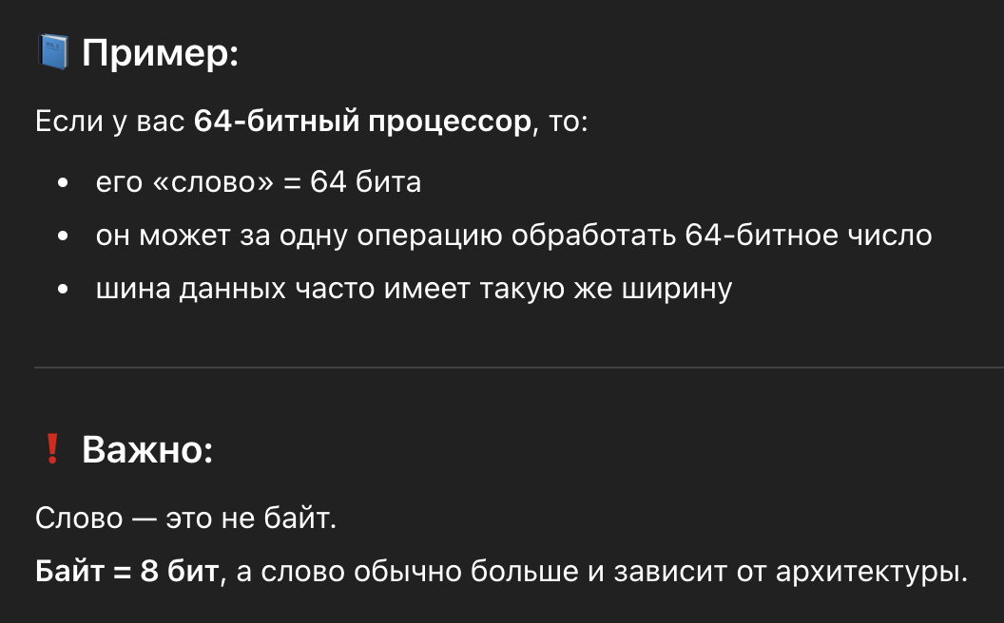

Slide 37
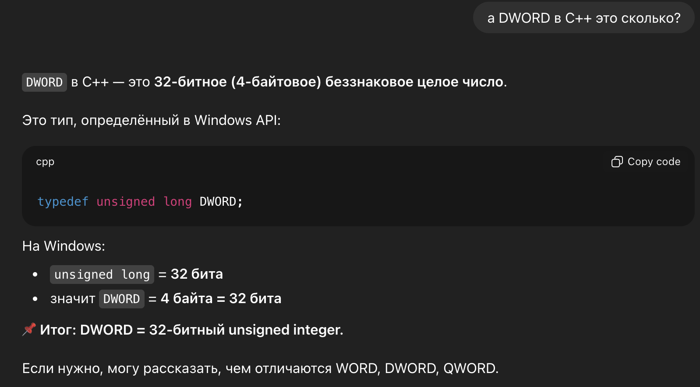

Slide 38
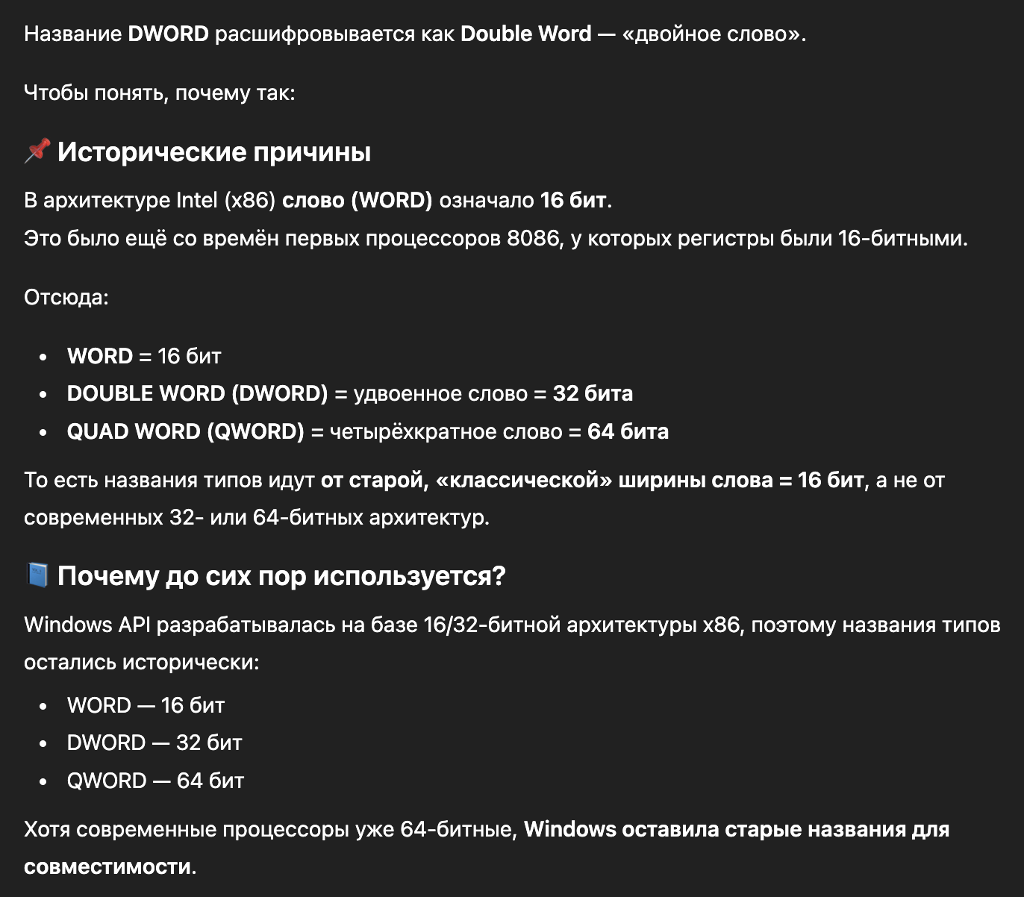

Slide 39
Связные списки
Память представляется как список сегментов:
P — занятый процессом участок
H — свободная «дыра»
Каждый элемент хранит:
тип (P/H)
адрес начала
длину
ссылку на следующий элемент
Список обычно отсортирован по адресу
При завершении процесса соседние дыры объединяются (merge)
Это упрощает управление и уменьшает фрагментацию.
Чаще всего используется двусвязный список, чтобы можно было быстро находить соседние элементы и выполнять слияние без полного прохода по списку.
Notes:
Альтернатива — связный список сегментов.
В нём каждый элемент описывает либо занятый участок, либо свободную область.
У записи есть четыре поля: тип (P или H), начальный адрес, длина и ссылка на следующий элемент.
Когда процесс завершается, его участок превращается в «дыру». Если рядом с ним тоже есть свободные участки, ОС объединяет их в один большой блок.
Это упрощает управление и уменьшает фрагментацию.
Чаще всего используется двусвязный список, чтобы можно было быстро находить соседние элементы и выполнять слияние без полного прохода по списку.

Slide 40
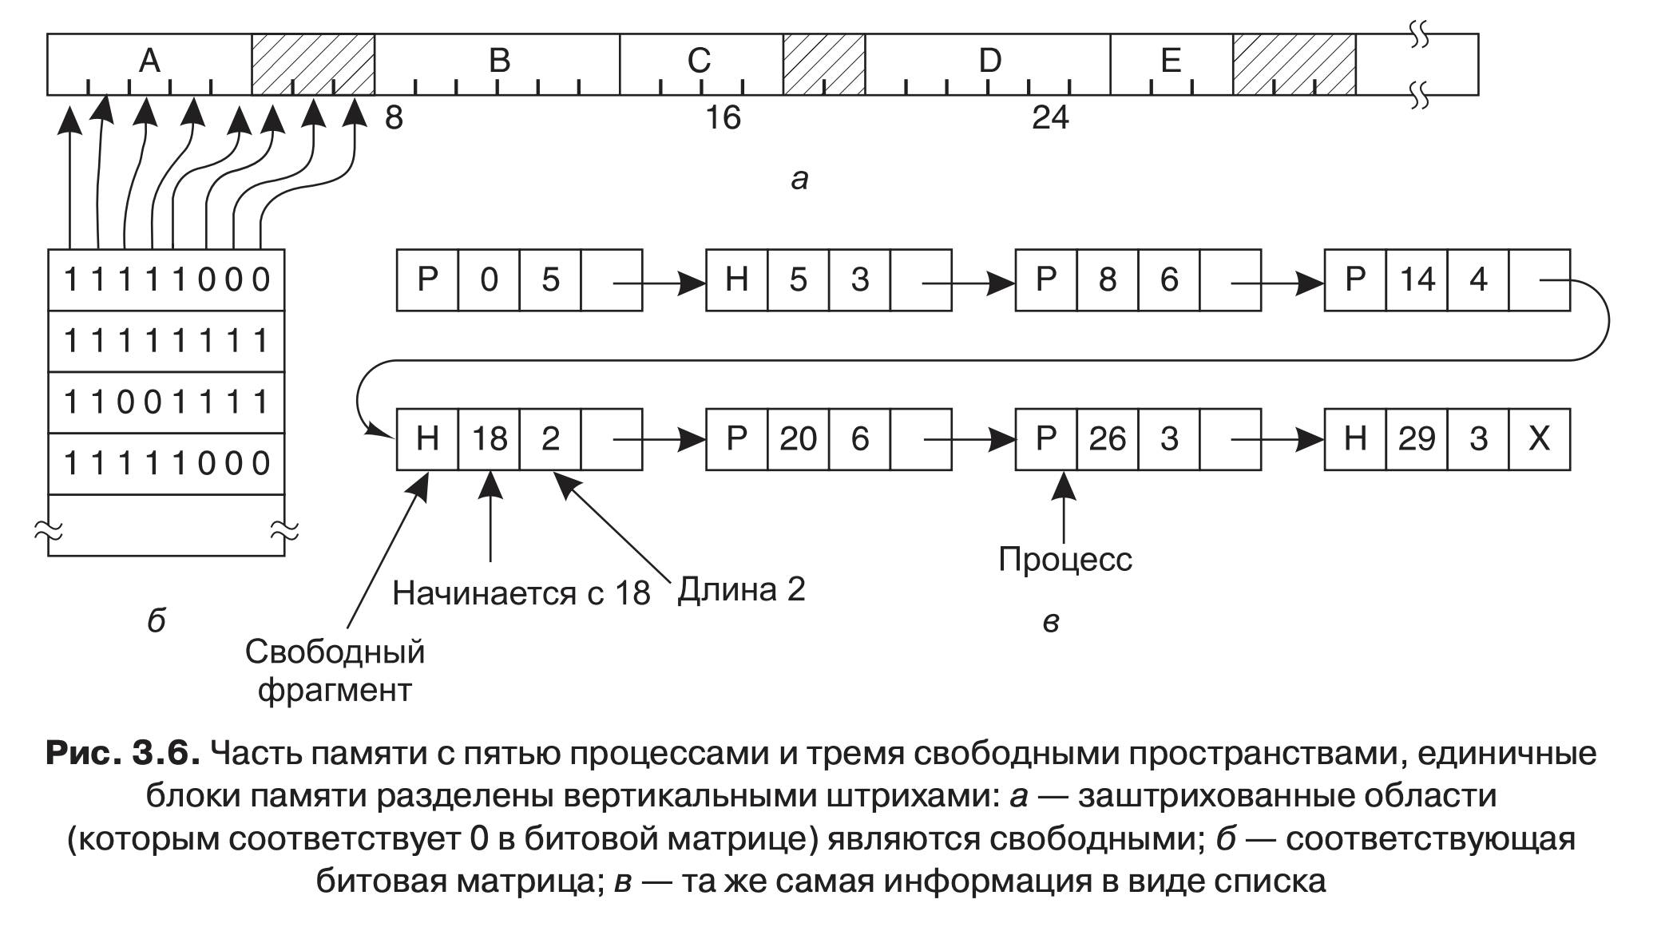
Сравнение битовых карт и связных списков

Slide 41
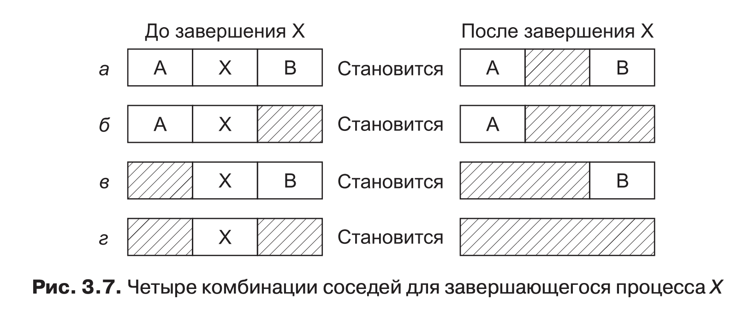
Распределение памяти для выделения процессов

Slide 42
Алгоритмы выделения памяти
Когда нужно разместить новый процесс, менеджер памяти ищет подходящее свободное место (“дыру”).
Существует несколько классических стратегий:
First Fit — самый простой: сканируем список и берём первую дыру достаточного размера. Он быстр и эффективен, потому что не ищет дальше, чем нужно.
Next Fit — похож, но начинает поиск с того места, где остановился в прошлый раз. Это немного ускоряет работу в некоторых сценариях, но по статистике работает чуть хуже.
Best Fit — ищет всю память и выбирает самую маленькую дыру, которая подходит. Идея в том, чтобы не тратить большие области впустую. Но на практике — работает медленнее и приводит к множеству маленьких, бесполезных дыр.
Worst Fit — противоположная идея: брать самую большую дыру, чтобы после остался большой кусок. Моделирование показало, что это неэффективно — быстро фрагментирует память.
Notes:
Когда нужно разместить новый процесс, менеджер памяти ищет подходящее свободное место.
Существует несколько классических стратегий:
First Fit — самый простой: сканируем список и берём первую дыру достаточного размера. Он быстр и эффективен, потому что не ищет дальше, чем нужно.
Next Fit — похож, но начинает поиск с того места, где остановился в прошлый раз. Это немного ускоряет работу в некоторых сценариях, но по статистике работает чуть хуже.
Best Fit — ищет всю память и выбирает самую маленькую дыру, которая подходит. Идея в том, чтобы не тратить большие области впустую. Но на практике — работает медленнее и приводит к множеству маленьких, бесполезных дыр.
Worst Fit — противоположная идея: брать самую большую дыру, чтобы после остался большой кусок. Моделирование показало, что это неэффективно — быстро фрагментирует память.

Slide 43
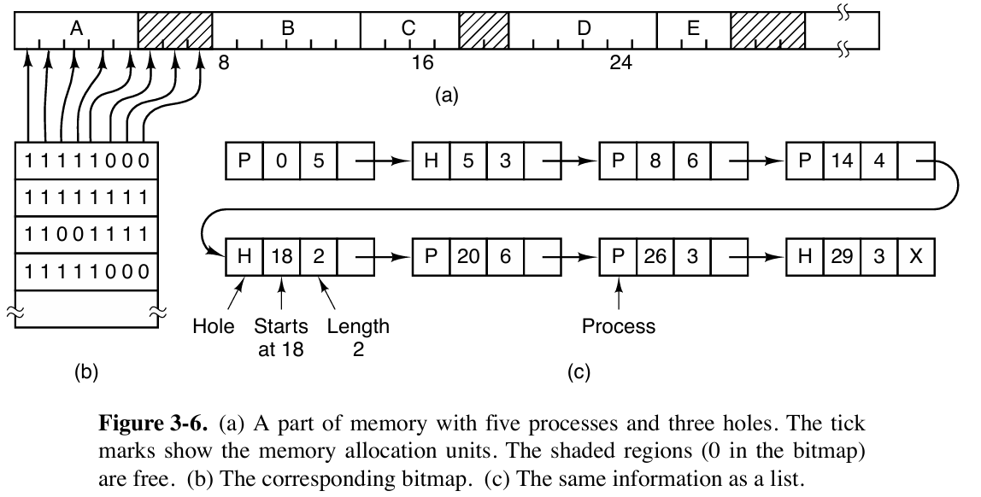
Как будут вести себя алгоритмы при выделении памяти размером 2

Slide 44
Оптимизации работы со списками
Можно хранить отдельные списки для процессов и для дыр
Списки дыр можно сортировать по размеру
ускоряет Best Fit
делает First и Best Fit одинаково быстрыми
Можно хранить информацию в самих дырах (размер + ссылка)
Алгоритм Quick Fit:
несколько списков для часто используемых размеров (4КБ, 8КБ, …)
очень быстрый поиск, но сложное слияние
Чтобы ускорить поиск, можно хранить отдельные списки: один для занятых участков, другой — только для дыр. Тогда менеджер памяти работает быстрее, ведь ему не нужно проверять процессы. Для ещё большего ускорения список дыр можно отсортировать по размеру — тогда Best Fit найдёт нужный участок сразу. Есть и более продвинутый подход — Quick Fit. В этом случае ОС ведёт несколько списков по типовым размерам — 4 КБ, 8 КБ, 12 КБ и т.д. Если запрашивается блок на 8 КБ — система просто берёт первый из соответствующего списка. Это делает выделение почти мгновенным, но есть проблема: при освобождении памяти трудно объединять соседние участки, и фрагментация растёт.
Notes:
Чтобы ускорить поиск, можно хранить отдельные списки: один для занятых участков, другой — только для дыр. Тогда менеджер памяти работает быстрее, ведь ему не нужно проверять процессы.
Для ещё большего ускорения список дыр можно отсортировать по размеру — тогда Best Fit найдёт нужный участок сразу. Есть и более продвинутый подход — Quick Fit. В этом случае ОС ведёт несколько списков по типовым размерам — 4 КБ, 8 КБ, 12 КБ и т.д.
Если запрашивается блок на 8 КБ — система просто берёт первый из соответствующего списка.
Это делает выделение почти мгновенным, но есть проблема: при освобождении памяти трудно объединять соседние участки, и фрагментация растёт.

Slide 45
Сравнение алгоритмов управления памятью
Метод | Преимущества | Недостатки
Bitmaps | Простая структура, фиксированный размер | Медленный поиск последовательности свободных блоков
Linked Lists | Быстрая работа, гибкость, можно сливать участки | Сложнее структура, риск фрагментации
FindFirst / Next Fit | Простота, скорость | Оставляют мелкие дыры
Best Fit / Quick Fit | Экономия памяти, быстрый доступ | Фрагментация, сложное объединение
В итоге нет «идеального» способа управления памятью.
Битовые карты просты и компактны, но плохо подходят для больших динамических систем — поиск длинной последовательности свободных блоков медленный.
Связные списки гибче: можно объединять свободные области и применять разные стратегии поиска.
Однако и они не лишены проблем — фрагментация, необходимость обновлять несколько списков, сложные случаи при освобождении.
В реальных операционных системах, таких как Linux, используются гибридные схемы — например, buddy и slab allocators, которые сочетают простоту битовых карт и гибкость списков.
Управление памятью — это не просто хранение данных, а постоянный баланс между скоростью, экономией и предсказуемостью.
Notes:
В итоге нет «идеального» способа управления памятью.
Битовые карты просты и компактны, но плохо подходят для больших динамических систем — поиск длинной последовательности свободных блоков медленный.
Связные списки гибче: можно объединять свободные области и применять разные стратегии поиска.
Однако и они не лишены проблем — фрагментация, необходимость обновлять несколько списков, сложные случаи при освобождении.
В реальных операционных системах, таких как Linux, используются гибридные схемы — например, buddy и slab allocators, которые сочетают простоту битовых карт и гибкость списков.
Управление памятью — это не просто хранение данных, а постоянный баланс между скоростью, экономией и предсказуемостью.

Slide 46
Виртуальная память
Как программы видят больше памяти, чем есть на самом деле

Slide 47
Почему не достаточно регистров Base и Limit
Base/Limit регистры создают адресные пространства, но не решают всё
Современные программы занимают гигабайты памяти
Физическая память ограничена
Нужно запускать много больших программ одновременно (и даже если мы сейчас эти программы не используем, то они должны быть открыты, пусть и не активны)
Поэтому понадобился новый подход, который позволил бы выполнять программы, размер которых больше физической памяти, и при этом не блокировать процессор во время обмена данными.
Notes:
Мы уже видели, как base и limit регистры позволили изолировать программы и дать каждой свой диапазон адресов.
Но вскоре выяснилось, что этого недостаточно. Современные приложения — огромные: графические редакторы, браузеры, IDE. Даже при десятках гигабайт RAM все они не могут находиться в памяти одновременно.
Кроме того, пользователь хочет, чтобы десятки программ были «открыты» — пусть и не активны.
Поэтому понадобился новый подход, который позволил бы выполнять программы, размер которых больше физической памяти, и при этом не блокировать процессор во время обмена данными.

Slide 48
Эпоха оверлеев (overlays)
Проблема программ, не помещающихся в память, стара как вычислительная техника.
В 60-е годы решение нашли в виде так называемых overlays — наложений. Программист делил приложение на части: при запуске в память загружался только диспетчер overlays и первая часть программы.
Когда требовался другой модуль, первый выгружался, а новый загружался поверх него.
Это работало, но было крайне неудобно: всё нужно было планировать вручную. Каждый overlay нужно было заранее «вырезать» из программы, описать зависимости и точки переключения. Любая ошибка в расчётах — и программа падала.
Вскоре стало очевидно: машина должна делать это сама.
Notes:
Проблема программ, не помещающихся в память, стара как вычислительная техника.
В 60-е годы решение нашли в виде так называемых overlays — наложений. Программист делил приложение на части: при запуске в память загружался только диспетчер overlays и первая часть программы.
Когда требовался другой модуль, первый выгружался, а новый загружался поверх него.
Это работало, но было крайне неудобно: всё нужно было планировать вручную. Каждый overlay нужно было заранее «вырезать» из программы, описать зависимости и точки переключения. Любая ошибка в расчётах — и программа падала.
Вскоре стало очевидно: машина должна делать это сама.

Slide 49
Идея виртуальной памяти
Идея виртуальной памяти появилась в начале 60-х. Её суть проста и гениальна:
Каждая программа получает собственное виртуальное адресное пространство — например, от 0 до 4 ГБ.
Но реально в памяти находятся только те части программы, которые действительно нужны в данный момент.
Всё пространство делится на страницы — небольшие куски (обычно по 4 КБ).
При обращении к данным, находящимся в памяти, процессор автоматически выполняет преобразование виртуального адреса в физический.
Если нужная страница отсутствует, возникает ошибка отсутствия страницы (page fault) — ОС загружает её с диска и повторяет команду.
Таким образом, создаётся иллюзия безграничной памяти.
Notes:
Идея виртуальной памяти появилась в начале 60-х. Её суть проста и гениальна:
Каждая программа получает собственное виртуальное адресное пространство — например, от 0 до 4 ГБ.
Но реально в памяти находятся только те части программы, которые действительно нужны в данный момент.
Всё пространство делится на страницы — небольшие куски (обычно по 4 КБ).
При обращении к данным, находящимся в памяти, процессор автоматически выполняет преобразование виртуального адреса в физический.
Если нужная страница отсутствует, возникает ошибка отсутствия страницы (page fault) — ОС загружает её с диска и повторяет команду.
Таким образом, создаётся иллюзия безграничной памяти.

Slide 50
Как работает виртуальная память
Процессор + ОС создают таблицу соответствия:
виртуальный адрес → физический адрес / диск
Если страница есть в RAM, то доступ мгновенный
Если нет, ОС подгружает её с диска
После загрузки инструкция повторяется автоматически
Работает даже при множестве активных процессов
Notes:
В основе работы виртуальной памяти лежит таблица соответствия страниц.
Процессор знает, как преобразовать виртуальный адрес в физический, если страница уже находится в оперативной памяти.
Если же нет — он посылает сигнал операционной системе: «нужной страницы нет». ОС загружает нужный блок данных с диска, обновляет таблицу и повторяет инструкцию.
Всё это происходит полностью прозрачно для программы — она даже не подозревает, что часть её данных только что была загружена с SSD.
Это позволяет системе держать в памяти лишь активные страницы, а остальное хранить во внешней памяти, что экономит ресурсы и даёт многозадачность.

Slide 51
